Slide 1
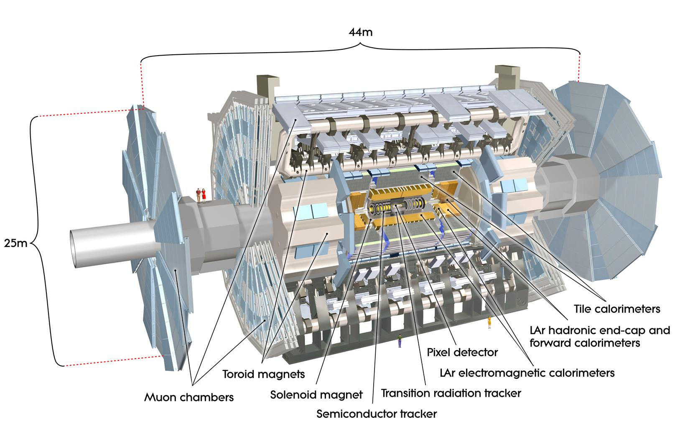
Le détecteur ATLAS

Slide 2
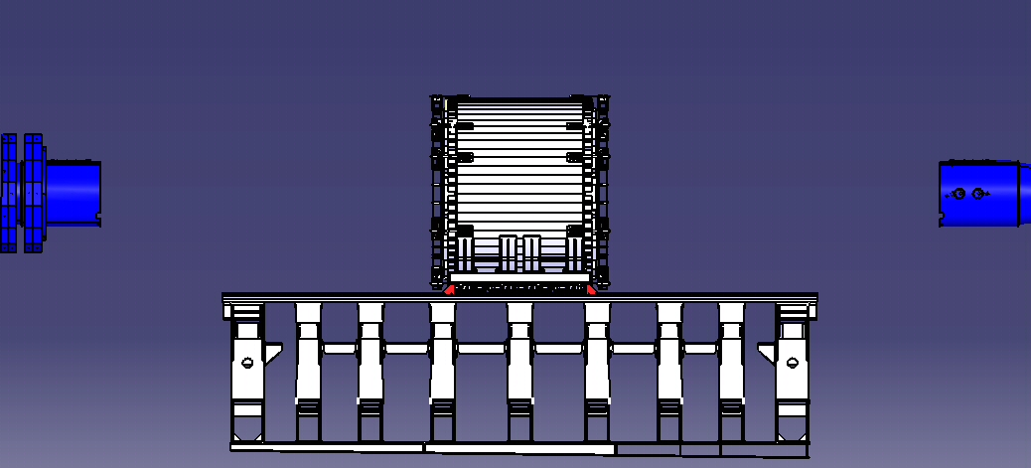

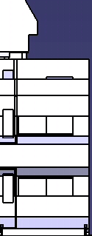
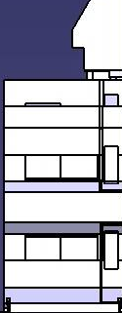


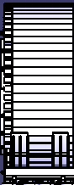
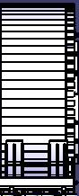
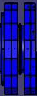

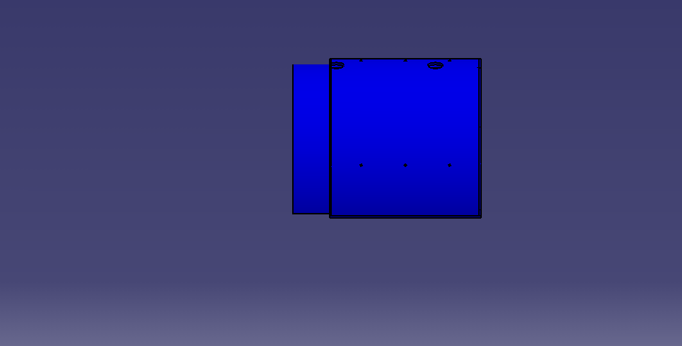
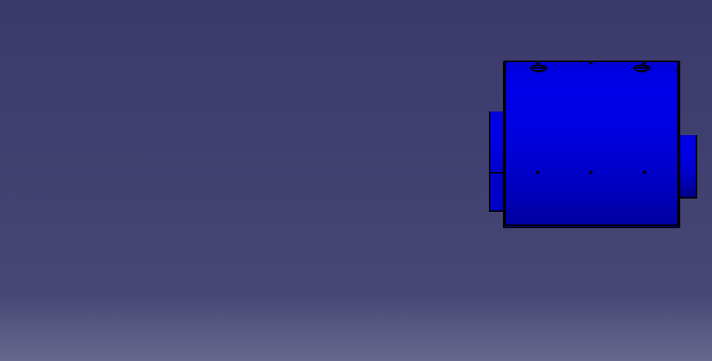
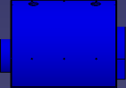
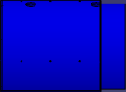


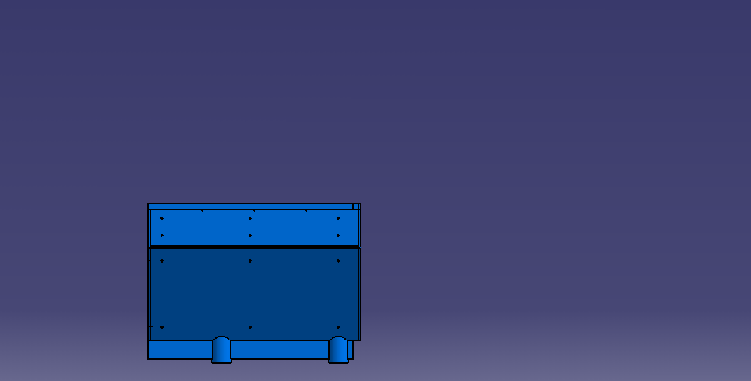
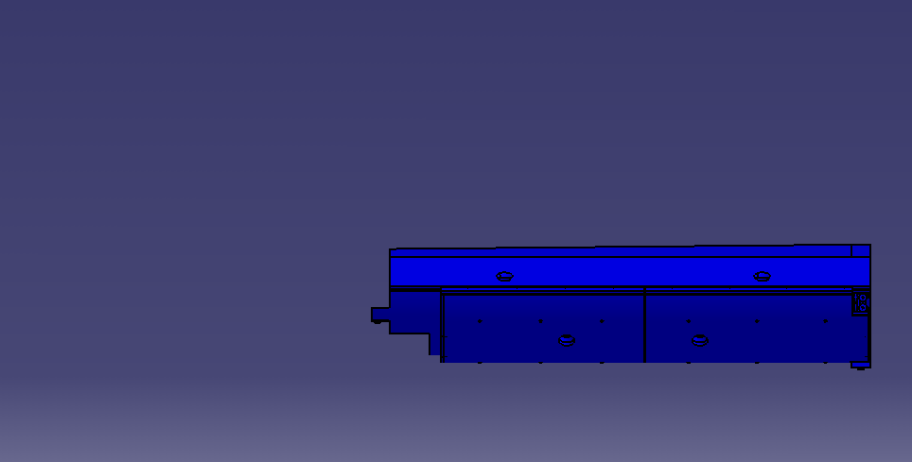
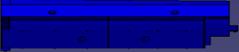
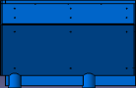
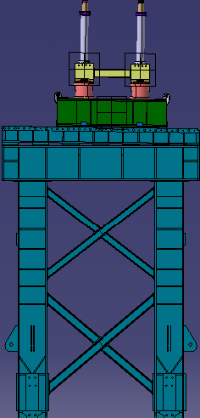

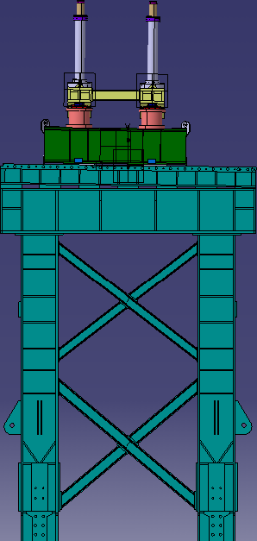
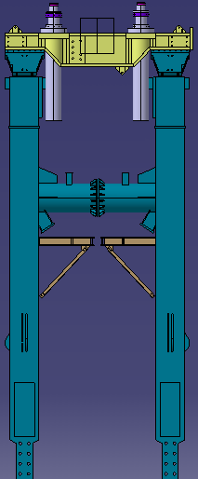
Détecteur ATLAS fermé
Side C
Side C
Side A
Side A
Pas d’accès possible au détecteur interne

Slide 3
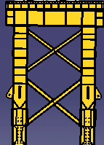
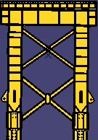
Détecteur ATLAS en ouverture standard
Side C
Side C
Side A
Side A
Accès possible avec ouverture de 3,10m
Ascenseur : 1350mm x 580mm, 310kg

Slide 4
Accès au détecteur interne en ouverture standard

Slide 5
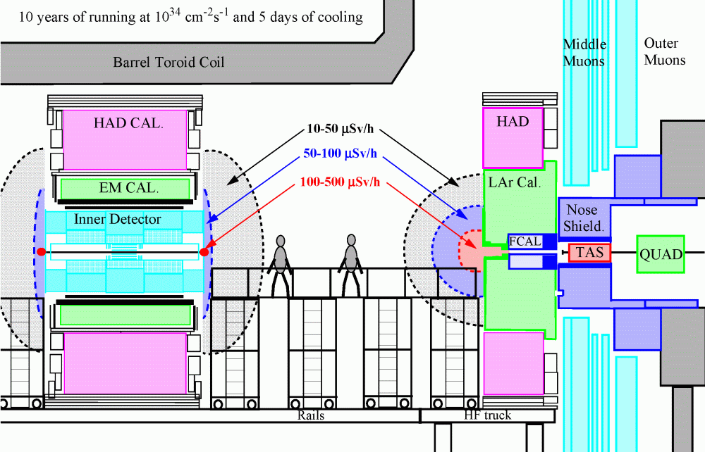
Un environnement hostile

Slide 6
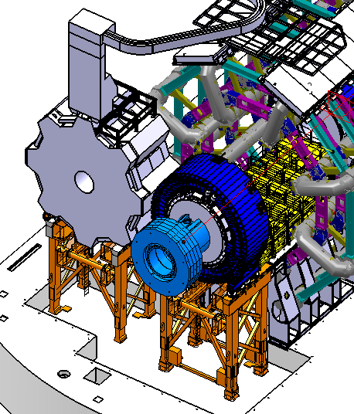
Configuration grande ouverture
End Cap Toroid en position garage sur le côté
6 minivans donnant l’accès à l’Inner Detector
2 HF trucks utilisés par côté
Calorimètre bouchon translaté au maximum (≈11.5 m)

Slide 7
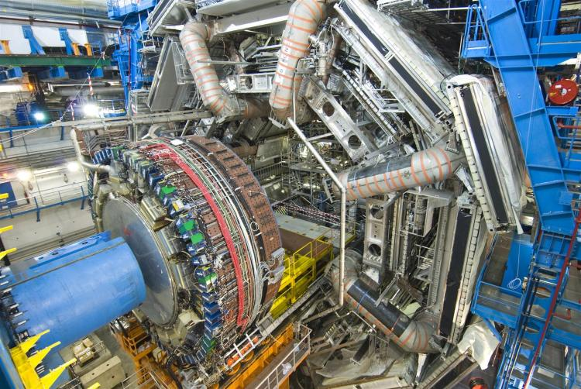
Configuration grande ouverture

Slide 8
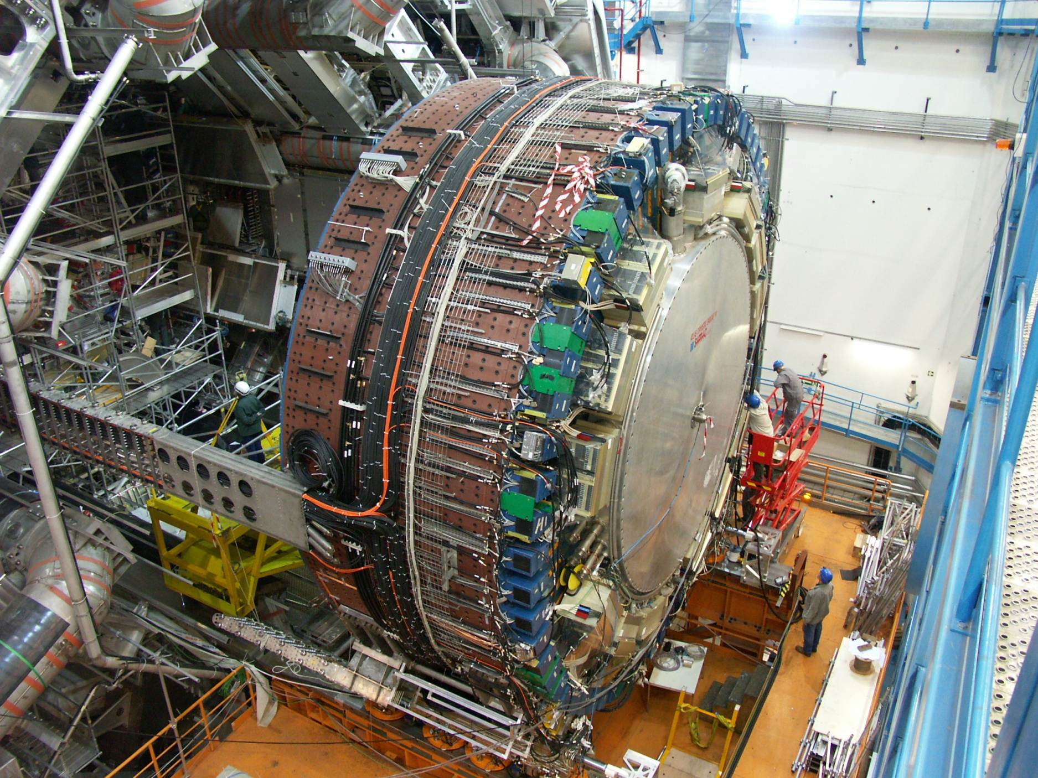
Configuration grande ouverture

Slide 9
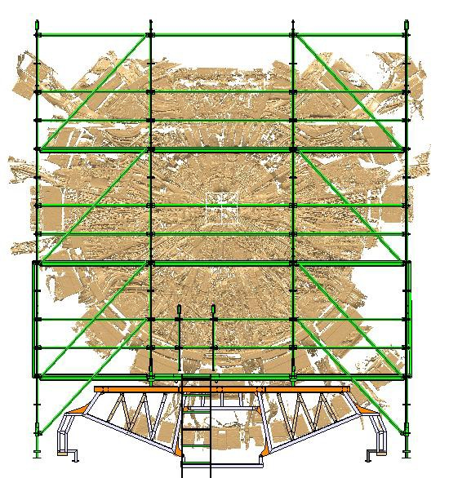
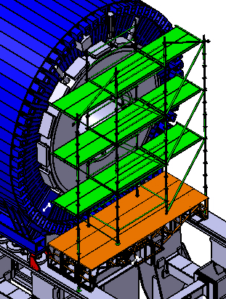



Accès au détecteur interne
2m
2,50m
2m

Slide 10
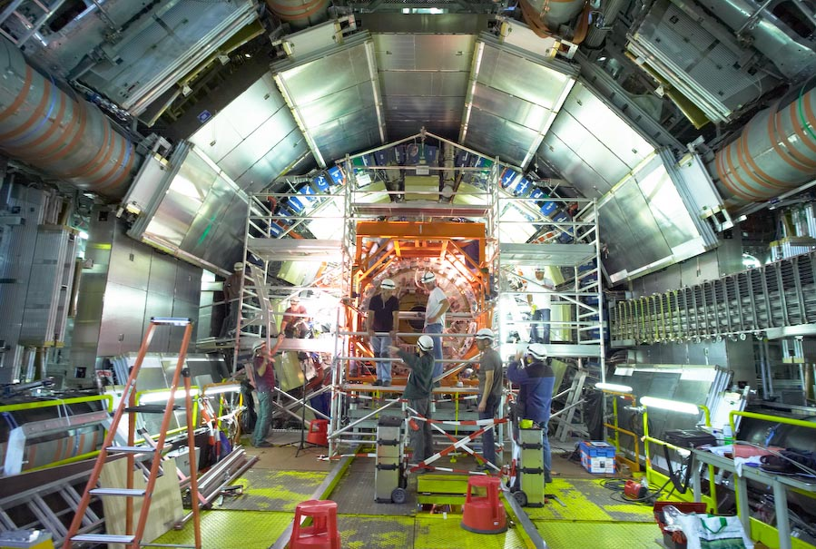
Accès au détecteur interne

Slide 11
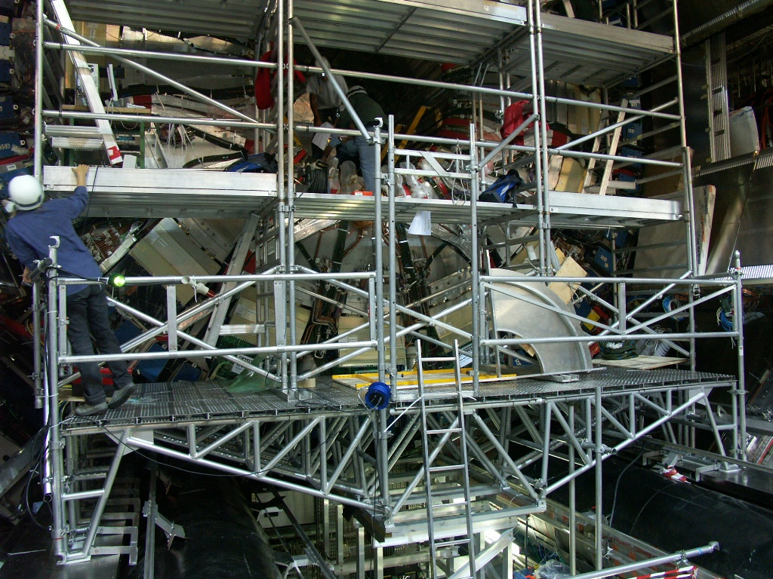
Accès au détecteur interne

Slide 12
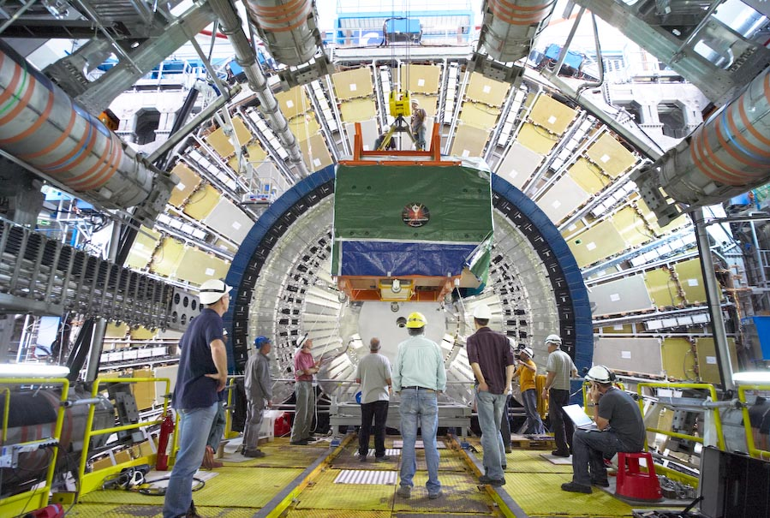
Descente du détecteur interne

Slide 13
Services pixels
1 808 cables (LV, HV, NTC) [up to PP2]
  Organized in 3 x 16 bundles with 32 associated cooling pipes
  Installed one by one and in ensembles of 3
  Rather large LV bundles
  Robust connectivity at PP1
  Delicate space limitation at small R
  Very difficult/clumsy temporary folding-back/storage
  2 months installation time 4-5 people
    Up to PP2
    Includes wrapping with cooling pipes
84 fibres
  Organized in 2 bundles of 6 layers, each
  Very rigid, very difficult to handle
48 DCS cables

Slide 14
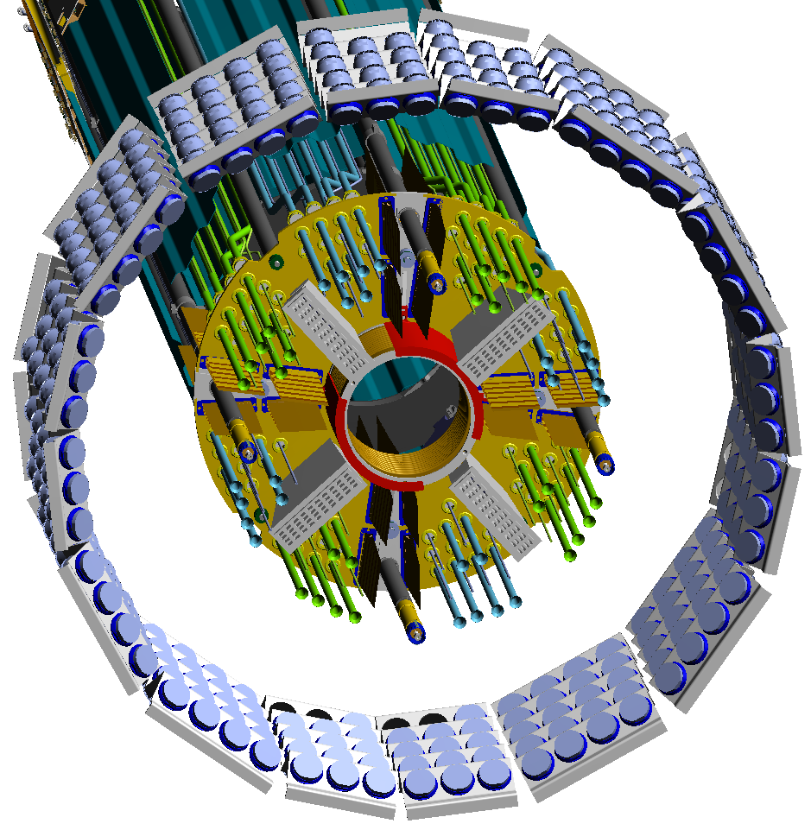
Services pixels

Slide 15
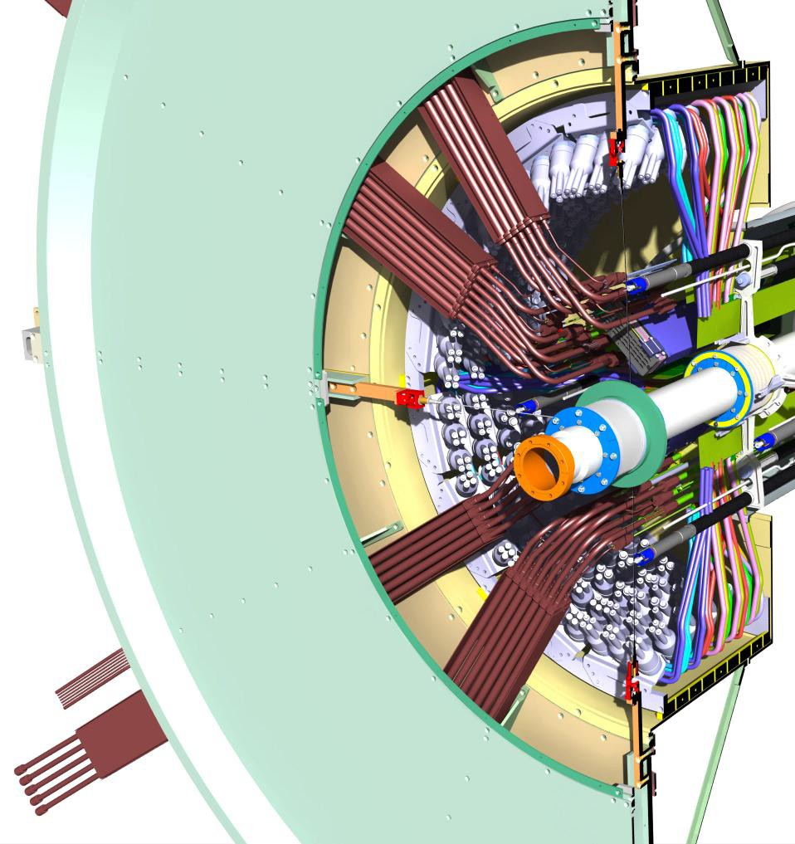
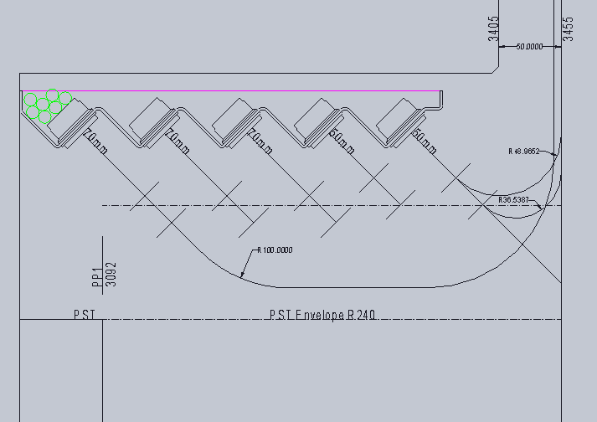




Services pixels

Slide 16
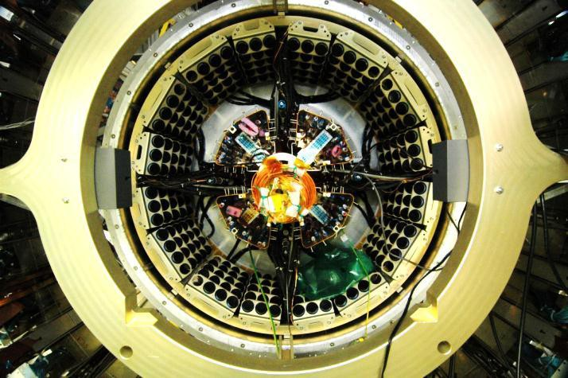
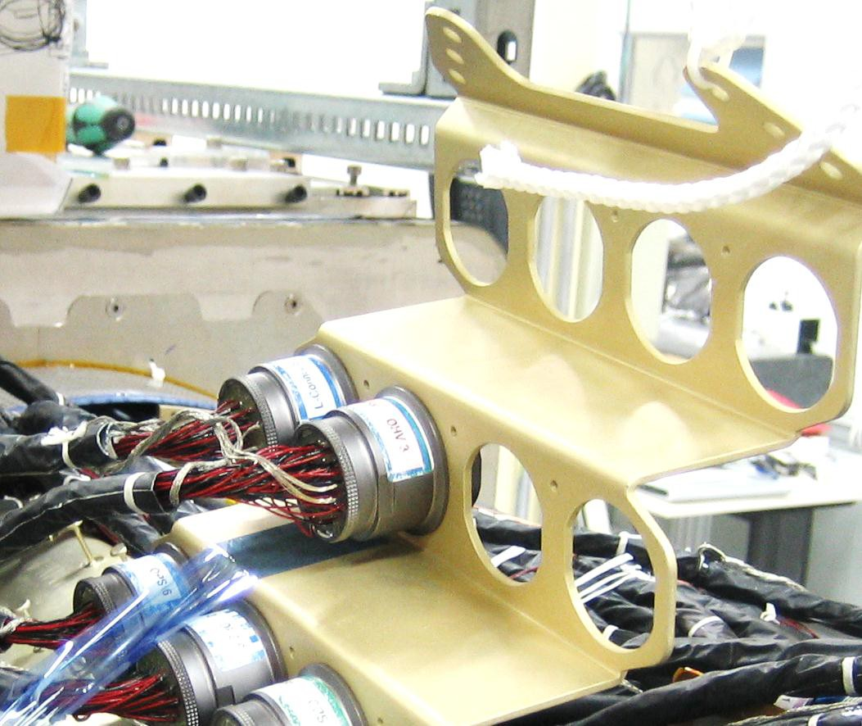
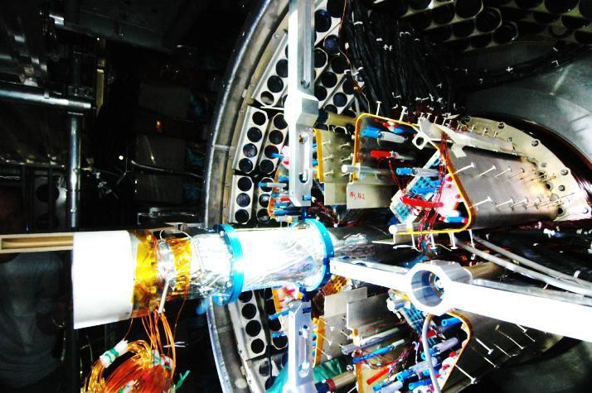
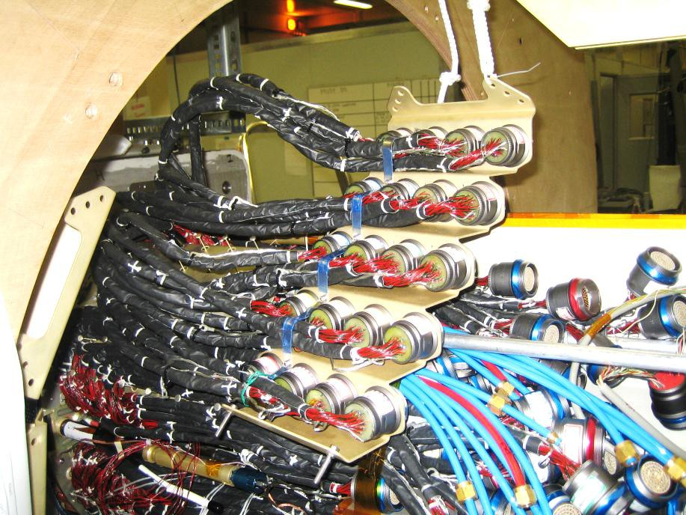
Services pixels

Slide 17
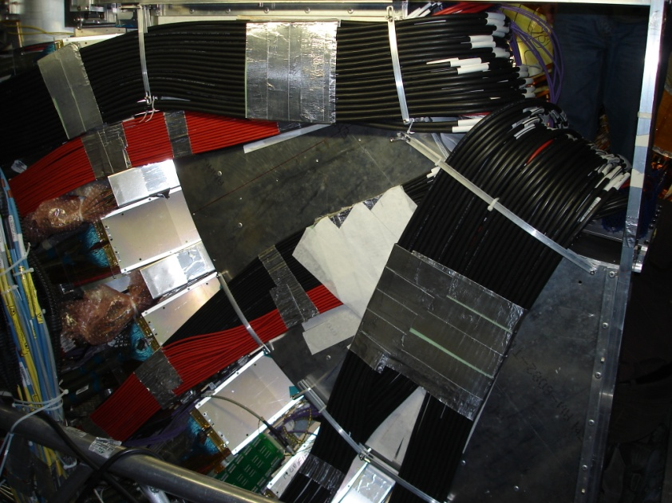
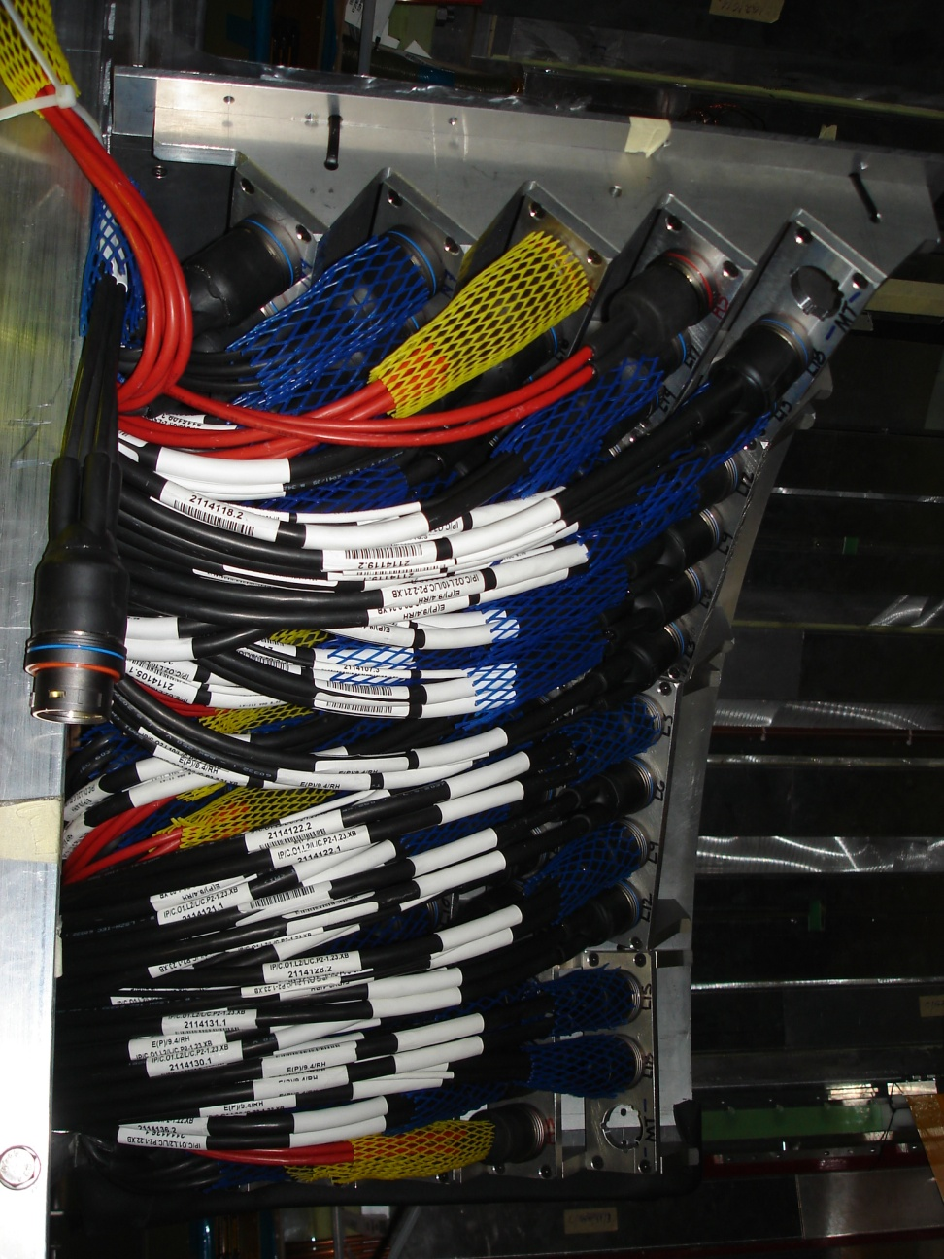
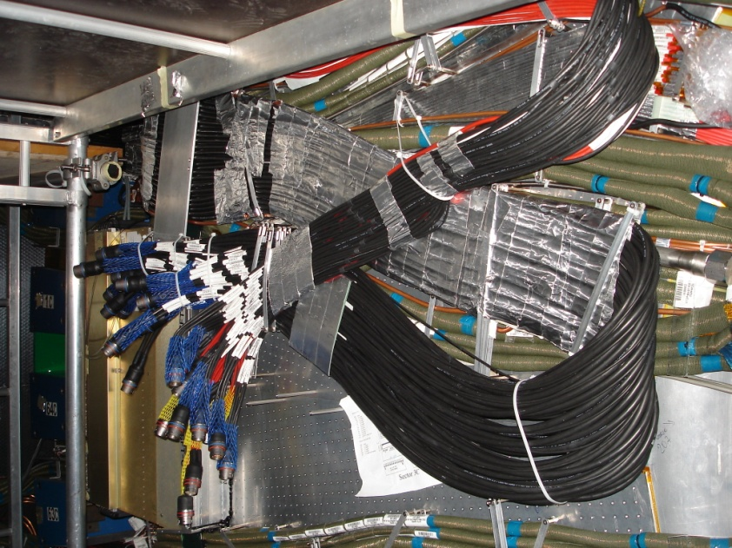
Services pixels

Slide 18
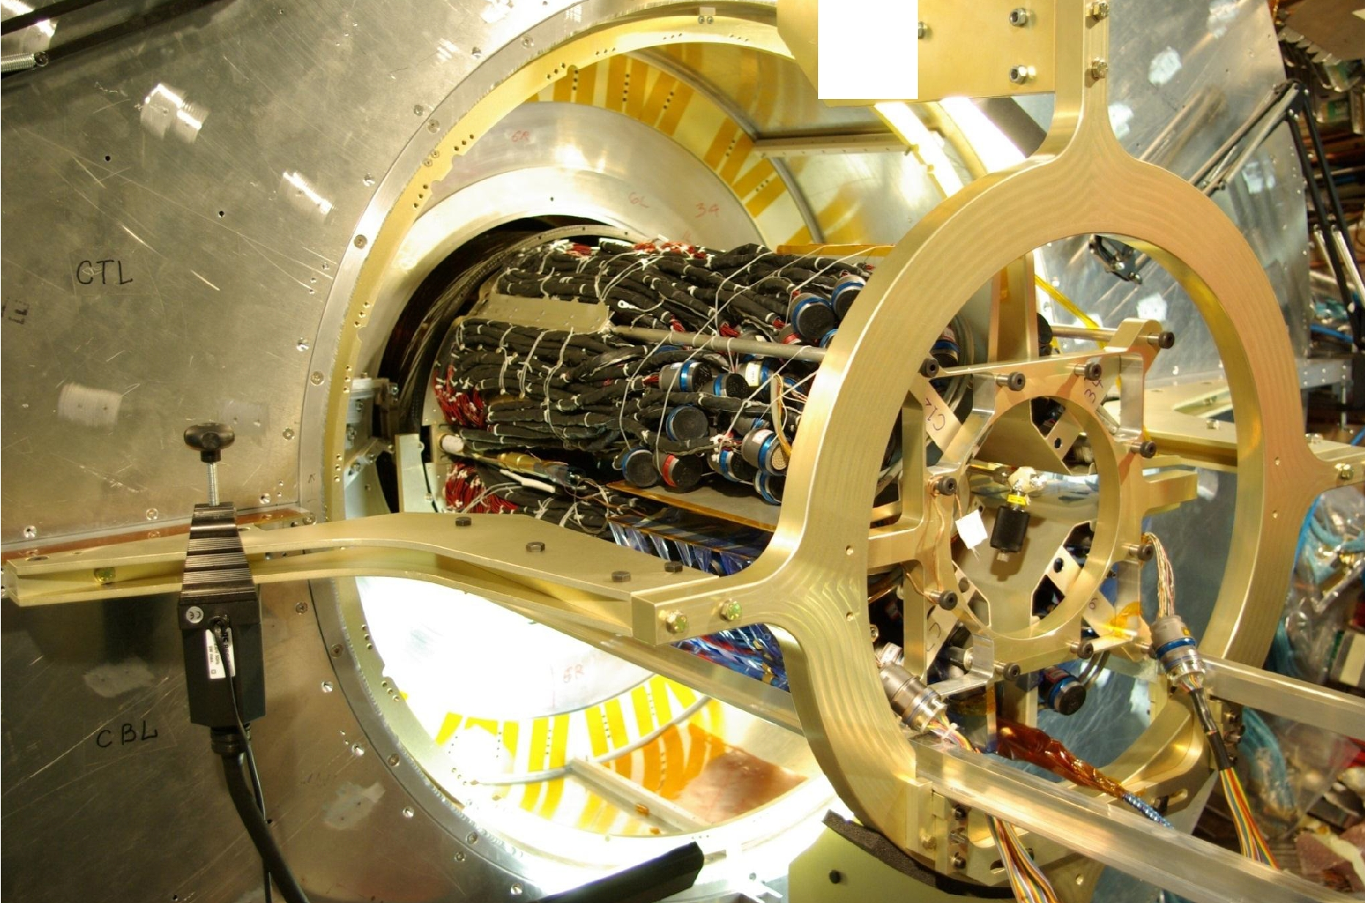
Prêt à l’extraction

Slide 19
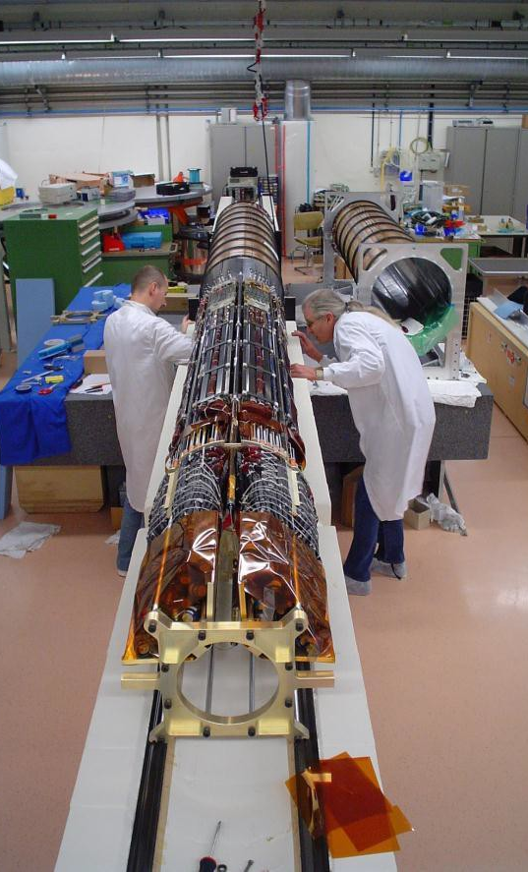
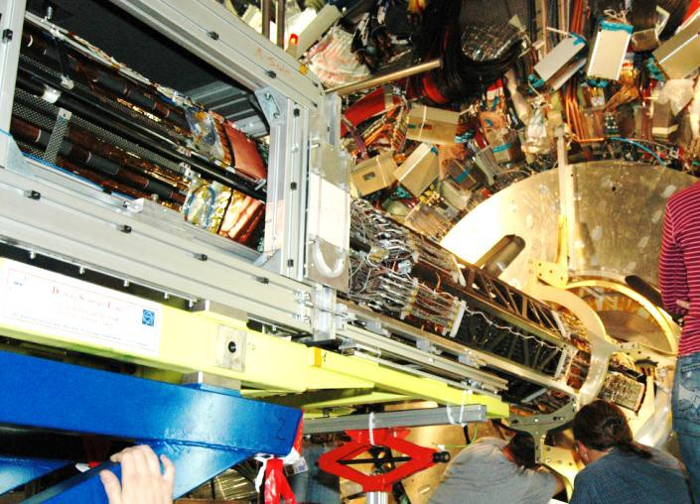
Extraction

Slide 20
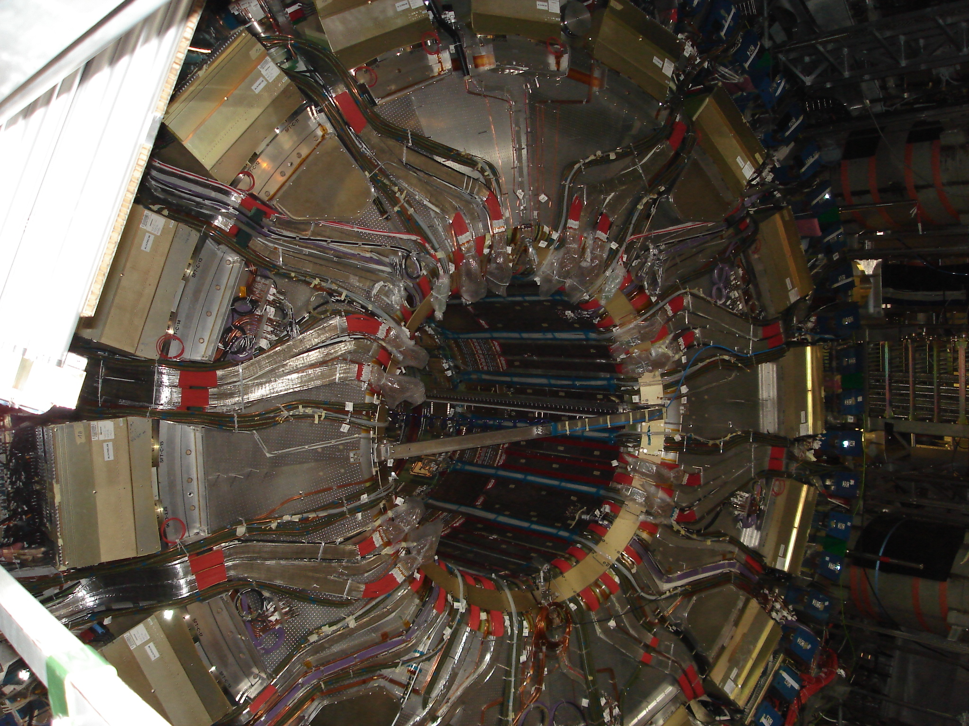
Après extraction

Slide 21
Liste des opérations

